Slide 1
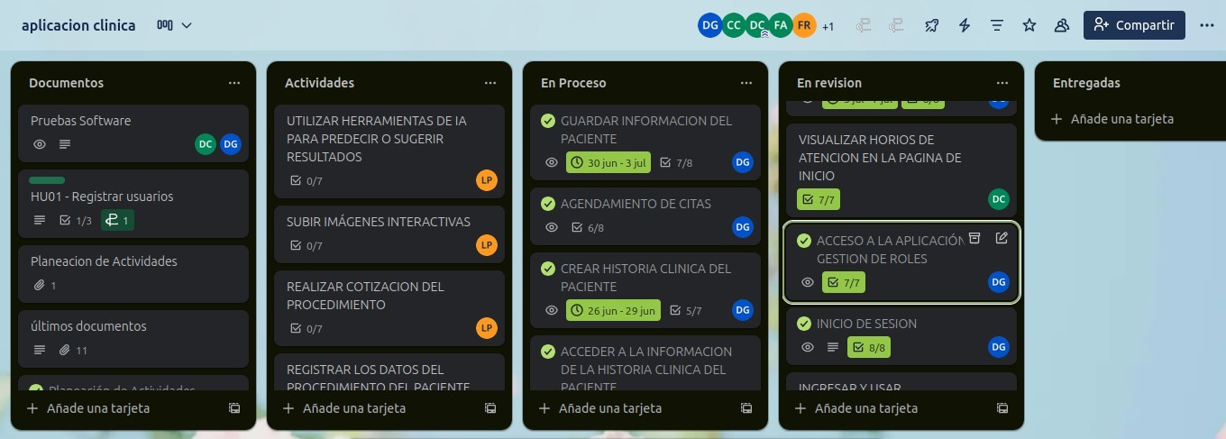
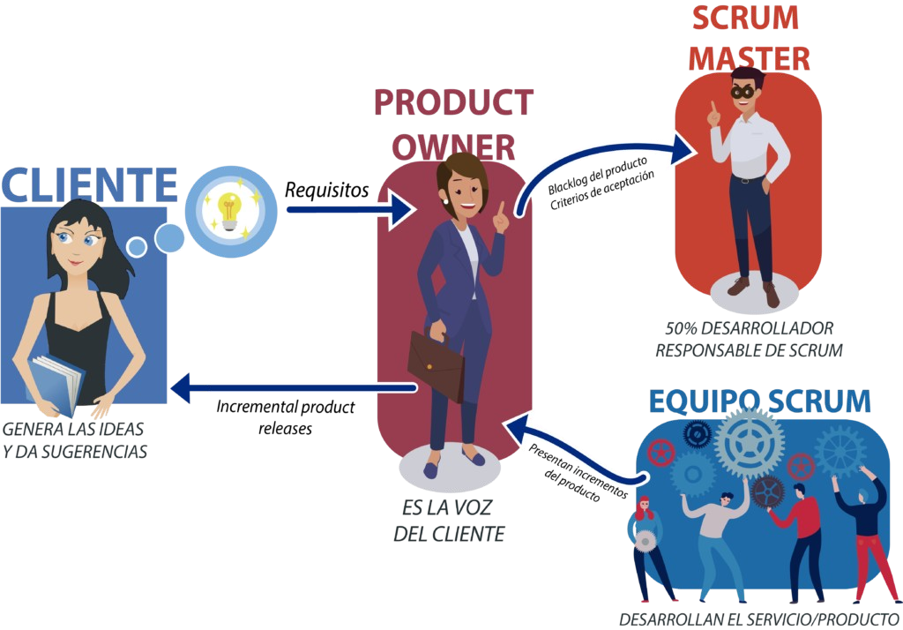
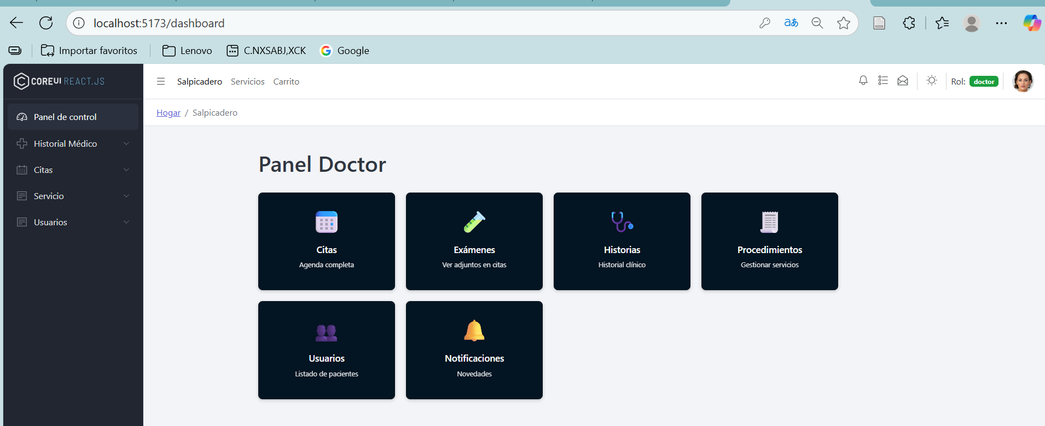
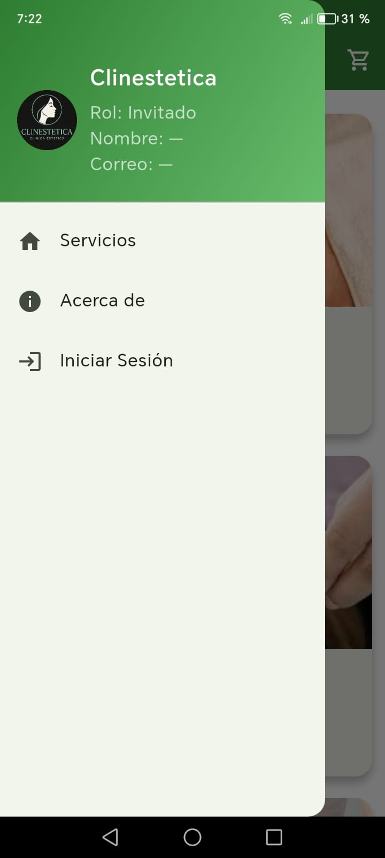

DESARROLLO DE UNA APLICACIÓN MULTIPLATAFORMA PARA UNA CLÍNICA ESTÉTICA CLINESTETICA
Darwin Steven Gómez, aprendiz ADSO, SENA, Popayán, Colombia, darwin_sgomez@soy.sena.edu.co
Liliana Pérez, aprendiz ADSO, SENA, Popayán, Colombia, Liliana_perez@soy.sena.edu.co
Constanza Quirá, aprendiz ADSO, SENA, Popayán, Colombia, dali_quira@soy.sena.edu.co
PROGRAMA TECNÓLOGO EN ANÁLISIS Y DESARROLLO DE SOFTWARE – FICHA:2874057
INTRODUCCIÓN
Las clínicas estéticas enfrentan una alta demanda de servicios y necesitan procesos más eficientes para gestionar información, citas y comunicación con usuarios. Actualmente, muchos de estos procedimientos se realizan manualmente o con herramientas externas, lo que genera pérdida de datos y una mala experiencia.
Para superar estas limitaciones, se propone una aplicación web y móvil que centralice la información y facilite la programación de citas, valoraciones y acceso a servicios. Esta solución tecnológica automatiza tareas, integra herramientas de evaluación y utiliza servicios en la nube para documentos e imágenes, mejorando la organización interna y fortaleciendo la relación entre pacientes y la clínica en un entorno digital competitivo.
OBJETIVO
Desarrollar e implementar Clinestetica, una aplicación web y móvil para la gestión integral de una clínica estética, que centralice la información de usuarios, doctores y asistentes, optimizando procesos como el agendamiento de citas, el manejo de historiales clínicos y la administración de servicios, garantizando accesibilidad, seguridad y eficiencia.
METODOLOGÍA
El proyecto se desarrolló bajo la metodología ágil Scrum, organizando el trabajo en sprint que permitieron la entrega iterativa de funcionalidades y la adaptación a cambios durante el proceso. Se realizaron reuniones de planificación, seguimientos diarios, revisiones y retrospectivas para garantizar avances constantes. La gestión de tareas se apoyó en Trello, y el desarrollo progresivo incluyó módulos como autenticación, gestión de citas, historiales clínicos y almacenamiento en la nube, reduciendo riesgos y asegurando calidad en cada entrega.
RESULTADOS
Se entrega Clinestetica, una aplicación web y móvil que centraliza la gestión de la clínica estética. Permite administrar usuarios, doctores, asistentes y clientes, además de facilitar el agendamiento de citas, historiales clínicos y almacenamiento en la nube. El acceso se realiza desde cualquier dispositivo con internet y un navegador web compatible. https://proyecto-clinica-estetica-app.vercel.app
Escanea el código y conoce mas de la aplicación.
CONCLUSIONES
La aplicación Clinestetica constituye una solución tecnológica que optimiza la gestión de citas, historiales clínicos y servicios en una clínica estética, mejorando la organización interna y la experiencia de los usuarios.
El uso de Scrum y tecnologías modernas permitió desarrollar un sistema seguro, escalable y adaptable.
A futuro, se proyecta integrar funciones como implementación de inteligencia artificial, pasarelas de pago para fortalecer y ampliar el alcance del software.
BIBLIOGRAFIA
Los roles de la metodología Scrum – Possible Inc. (2021, junio 8). https://www.possibleinc.com/blog/los-roles-de-la-metodologia-scrum/
Qué es un Sprint de Scrum | OpenWebinars. (s/f). Recuperado el 18 de septiembre de 2025, de https://openwebinars.net/blog/que-es-un-sprint-scrum/
Sitio de mordida | Cómo usamos Trello. (s/f). Recuperado el 18 de septiembre de 2025, de https://www.bitesite.ca/playbook/how_we_use_trello

